Slide 1
Formation Suivi Evaluation
Les phases d’analyse :
- analyse des parties prenantes
- analyse des problèmes
- analyse des solutions
- analyse des stratégies
Cas pratique : mise en place d’un Système de Suivi Evaluation dans une organisation de développement
EVAL
Mise à jour/juin 2022
Sébastien Galéa
www.eval.fr
Ce support est distribué sous licence Creative Commons sous les conditions suivantes : attribution, pas d'utilisation commerciale, partage dans les mêmes conditions. Nous sommes à l’écoute de toute observation ou suggestion que vous pourriez apporter à son contenu.

Slide 2
Sommaire
Introduction : aux origines du cadre logique
Les 4 phases d’analyse
1. L’analyse des parties prenantes
2. L’analyse des problèmes
3. L’analyse des solutions/objectifs
4. L’analyse des stratégies
La construction du cadre logique
1.La logique d’intervention
2. Les hypothèses
3. Indicateurs, cibles et seuils
4. Sources d’information
Les limites du cadre logique
Points de vigilance
www.eval.fr
Sébastien Galéa

Slide 3
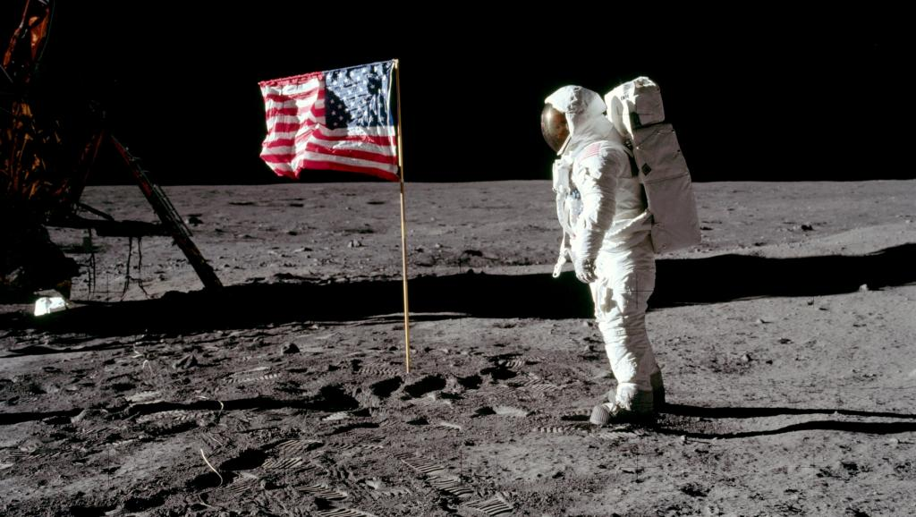
INTRO
Un petit cadre pour l’homme, un bon de géant pour l’humanité* ?
*La méthode du cadre logique a été développée en 1968 et déposée sur le bureau de la coopération américaine au cours de l’été 1969,
au moment même où Neil Amstrong posait son premier pas sur la lune…
Avant de vous lancer dans les phases d’analyses, n’oubliez pas de consulter ici une appréciation
des défauts et limites de la méthode du cadre logique.
www.eval.fr
Sébastien Galéa
Notes:
evaluation office : 1968
Project appraisal report = staff resistance, trop long, trop compliqué
washington base consulting firm Fry Associates, pour comprendre et proposer
Rosenberg and Posner
déjà des outils existants
pas de dispositif au niveau de l’agence
pas de vision globale, de lien entre les réalisations et la contribution au développement
propose le cadre puis créer leur propre boite, PCI, organise des sessions de training of trainers : 3000 formés, formation de formateur, 6 millions de dollars dans les années 70, 40 personnes, le prestataire principal d’USAID pour l’évaluation
PCI ferme dans les années 70, mais les consultants vont poursuivre leur carrière dans d’autres organismes de développement et diffuser ainsi le modèle - Posner va travailler pour la GTZ et développé le ZOPP (GOPP- Goal Oriented Project Planning)
outil institutionnel au niveau de l’agence - développé dans une démarche scientifique : on développe une hypothèse, on expérimente, on évalue
Constat :
1/ manque de lien entre les activités générées et
le développement
la politique étrangère (c’est à dire que le projet dérive en cours de route pour répondre aux besoins les plus pressants) - cohérence interne
2/ un outil de management qui permet de pouvoir apprécier l’efficacité d’un manager sans prendre en compte ce qui n’est pas de sa responsabilité
puis utilisé comme outil de contractualisation :
demande de financement
outil de suivi et évaluation
le cadre permet de choisir l’outil qui a le plus de chance de succès

Slide 4
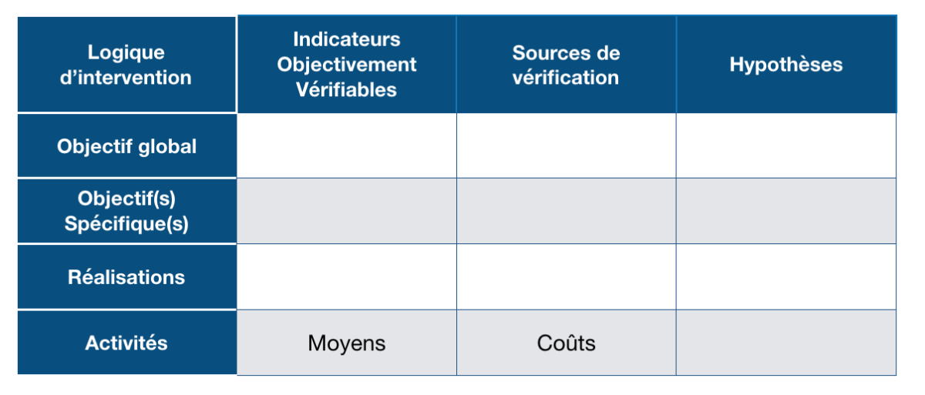
Des phases d’analyse à la construction du cadre logique
L’OUTIL
Analyse
contextuelle
Sélection
de projet
Rédaction du cadre
Analyse des PP
Arbre à problèmes
Arbre à solutions
Arbre à stratégies
Logique d’intervention
Hypothèses
Indicateurs Objectivement Vérifiable (IOV)
Sources de vérification
1
2
3
4
1
2
3
4
Conception du cadre logique : 4 phases d’analyse et 4 phases d’écriture
www.eval.fr
Sébastien Galéa
Notes:
Avant et en vue d’élaborer le cadre logique, il va falloir passer par une phase d’analyse qui comprend quatre étapes. La somme des ces 4 étapes permettra de renseigner la colonne de gauche de la matrice : la logique d’intervention.
on essaie surtout d'utiliser *l'approche* cadre logique (le processus de dialogue sur les objectifs est plus important que le tableau !)

Slide 5
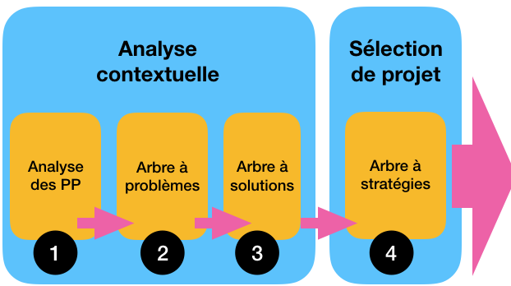
Les 4 phases d’analyse
1. La construction du cadre logique
l’analyse des parties prenantes
l’analyse des problèmes
l’analyse des solutions/objectifs
l’analyse des stratégies
Objectif : compréhension du contexte et sélection de la stratégie
www.eval.fr
Sébastien Galéa

Slide 6
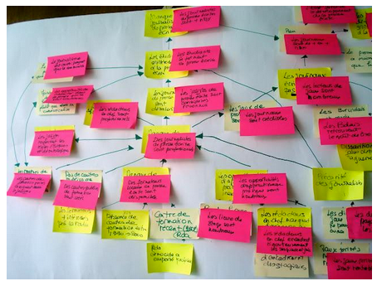
Analyse des parties prenantes
1. APP
Permet de synthétiser et de récapituler les informations sur l’ensemble des personnes, groupes de personnes, organismes et institutions concernées d’une manière ou d’une autre par le projet
Mieux comprendre un système grâce à l’analyse des attentes, des besoins, des enjeux liés aux différents acteurs
Les étapes :
1. Identifier les acteurs
2. Délimiter le périmètre
3. Définir la légende
4. Préciser les liens entre acteurs
5. Analyse des liens
www.eval.fr
Sébastien Galéa

Slide 7
1. Lister les acteurs
1. APP
Diverses possibilités de catégorisation :
Statut : autorités publiques, opérateurs, usagers
Relation au projet :
les parties prenantes primaires directement concernées : publics cibles ou bénéficiaires
les parties prenantes secondaires indirectement touchées
Influence :
les parties prenantes clés, incontournables pour le processus de changement
Enjeux
www.eval.fr
Sébastien Galéa
Notes:
lister toutes les personnes et organisations qui vont probablement être affectées, positivement ou négativement, directement ou indirectement, par le projet.

Slide 8
1. APP
Tableau d’analyse des parties prenantes
Catégorie d’acteurs | Acteurs | Priorité | Influence | Enjeux | Type de relation | Que faut-il changer ?
CC EVAL
www.eval.fr
Sébastien Galéa

Slide 9
2. Délimiter le périmètre
1. APP
Quel niveau de focus/zoom ? (les flux en interne ? les flux avec les usagers ? les flux avec les autorités locales ?)
Qui mettre au centre du graphique ? Le porteur de projet ? L’usager ?
Cartographie ? (réproduire un territoire)
option : des cercles plus ou moins grand en fonction de l’importance des acteurs
www.eval.fr
Sébastien Galéa

Slide 10
3. Définir la légende : sens des flèches et volume
1. APP
Matérialiser les flux
La réciprocité
Le débit
Fort
Sens unique
Faible
Irrégulier
Double sens
www.eval.fr
Sébastien Galéa

Slide 11
3. Définir la légende : codes couleurs
1. APP
Flux monétaire
Collaboration
Accompagnement
Communication
Concurrence
Services
Instruction
Formation
Suivi
Evaluation
CC EVAL

Slide 12
4. Quantifier/qualifier les flux
1. APP
Contenu du flux (accompagnement, formation, distribution de matériel…)
Fréquence
Lien souple ou rigide ?
Formel ou informel ?
Etroit ou distendu ?
Apaisé ou conflictuel ?
Canaux de communication (mail, courrier, réunion, informel, etc.)
www.eval.fr
Sébastien Galéa

Slide 13
Les questions clés
1. APP
Quelles sont les relations entre chaque partie prenante?
Quels sont les intérêts en jeu?
Qui est prêt/opposé au changement?
Quels bénéfices seront tirés par les uns et par les autres?
www.eval.fr
Sébastien Galéa
Notes:
Q1 - Qui est concerné par la problématique ?

Slide 14
5. Analyse et apprentissage
1. APP
Remettre en question chaque flux (pertinence, cohérence, efficacité, efficience, impact, etc.)
Quelles sont les dynamiques en cours ? (en quoi le graphique aurait été différent il y a 3 mois ? un an ?)
permet d’illustrer des liens ou l’absence de lien : absence de relation souhaitée ou de fait ?
Prises de décision
Quelle information est manquante pour analyser certains liens ? Quelle collecte d’information est nécessaire pour poursuivre l’analyse ?
www.eval.fr
Sébastien Galéa
Notes:
Q1 - Qui est concerné par la problématique ?

Slide 15
Etude de cas
1. Analyse des parties prenantes
Cas pratique : mise en place d’un Système de Suivi Evaluation dans une organisation de développement
Qui sont les parties prenantes ?
www.eval.fr
Sébastien Galéa
Notes:
Q1 - Qui est concerné par la problématique ?

Slide 16
Cas pratique : éclairage des effets
1. APP
M&E
Sélectionner un projet ou un programme sur lequel vous travaillez actuellement
Reconstituer tous les flux en lien avec le Suivi Evaluation (les formats de reporting, les évaluations externes ou internes, les outils de collectes [questionnaires, entretiens, focus groupes, observation, étude documentaire], formation au Suivi Evaluation, etc.)
Problèmatiques : comment visualiser des effets à court et moyen terme ? Quelle réactivité dans toute réoritentation de l’action ?
www.eval.fr
Sébastien Galéa
Notes:
Q1 - Qui est concerné par la problématique ?
transversale à tout projet - en cour d’accomplissement en interne - potentiellement une mission d’accompagnement

Slide 17
1. APP
Bailleur
M&E
Equipe projet
Siège
Comité de pilotage
Experts
Ministère
Comité SE du comité de pilotage
Agents
Agents
www.eval.fr
Sébastien Galéa
Notes:
donner une note de 1 à 10 : à quel point pouvez-vous éclairer les effets des programmes ? quel efficacité des mécanismes de réajustement en cours d’action ?

Slide 18
1. APP
Légende
M&E
Questionnaire de fin de session
Reporting
Evaluation externe à mi-parcours et finale
Renforcement de capacités en suivi évaluation
Focus groupes
Séminaire trimestriel HQSE/réunions d’apprentissage
www.eval.fr
Sébastien Galéa

Slide 19
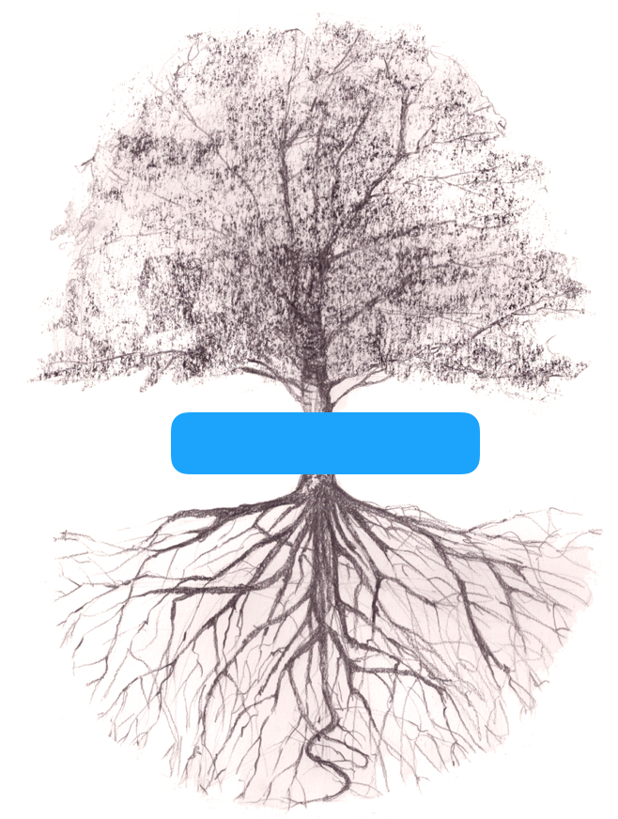
2. Analyse des problèmes
2. Arbre à problèmes
identifier les aspects négatifs d’une situation existante
analyser les relations de cause à effets entre les problèmes
Questions directrices : quelle est la cause ? quels sont les effets ?
pour chaque cause existe-t-il une cause plus profonde ? Quelle est la conséquence plus lointaine de chaque effet ?
www.eval.fr
Sébastien Galéa
Notes:
Q2 - Où est-on ? Analyser le contexte et les causes de la problématique
l’arbre à problème est l’outil central mais insuffisant pour comprendre tout le contexte - en complément SWOT, mindmap,…
est-ce qu’on traite des symptomes ou des causes ?

Slide 20
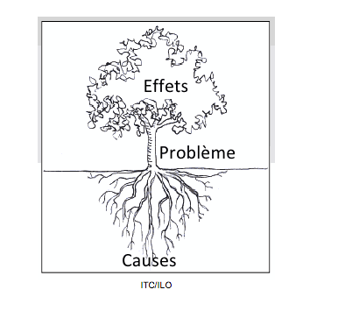
2. Arbre à problèmes
2. Arbre à problèmes
www.eval.fr
Sébastien Galéa

Slide 21
2. Arbre à problèmes
M&E
Difficulté d’apprécier
les effets d’un programme
www.eval.fr
Sébastien Galéa

Slide 22
2. Arbre à problèmes
M&E
Difficulté d’apprécier les effets d’un programme
Programmes sociétaux difficiles à appréhender
Dispositif de Suivi Evaluation insufisant
Racines du problème
www.eval.fr
Sébastien Galéa

Slide 23
2. Arbre à problèmes
M&E
Quelles conséquences ?
Dispositif de SE insuffisant
Pourquoi ?
www.eval.fr
Sébastien Galéa

Slide 24
Conséquences
du problème
M&E
Effets
Dispositif de suivi et évaluation insuffisant
Causes
Racines du problème
www.eval.fr
Sébastien Galéa

Slide 25
M&E
Dispositif de suivi et évaluation insuffisant
Racines du problème
Faible culture de l’évaluation
Budget SE insuffisant
Compétences insuffisantes
Manque de volonté institutionnelle
Pas de ligne budgétaire SE systématique
Métier récent
Pas encore une fonction indépendante détachée de la direction
Discipline insuffisamment formalisée
Des expériences d’évaluation non utiles
Perçu comme de l’ingérence
Evaluation contractuelles non désirées
Décalage entre le nécéssaire recul du chercheur et le besoin d’instantaneité du décideur
www.eval.fr
Sébastien Galéa

Slide 26
Dispositif de Suivi et Evaluation (SE) insuffisant
M&E
Des retards dans l’élaboration des plans de SE
Racines du problème
Exemple de focus sur un problème en particulier : l’harmonisation de la terminologie du suivi évaluation
Un temps long et incompressible d’harmonisation des concepts et de la terminologie du SE dans les projets multi-acteurs
SE considéré comme non prioritaire
Une terminologie du SE variable d’une institution à l’autre, d’un responsable de projet à l’autre
Durées trop courtes de projets pour instaurer une pratique pérenne
Turn over important des responsables de projet
Des habitudes disparates acquises lors des expériences individuelles précédentes
Absence d’une autorité indépendante de régulation de la profession
STRATEGIE DE L’INSTITUTION
MANAGEMENT DE L’INSTITUTION
Distinguer ce qui découle directement de la stratégie ou du mode de management de l’institution
www.eval.fr
Sébastien Galéa

Slide 27
Suspicion de fraudes et de détournements
Mauvaise image de l’industrie du développement
Conséquences
du problème
M&E
Développement limité
Augmentation des inégalités
Objectifs de développement humain non atteints
Utilisation indadaptée de fonds publics
Programmes peu adaptés ou réorientations tardives
Analyse en fin de projet uniquement
Peu de visibilité sur ce qui marche ou non, le pourquoi et le comment
Visibilité sur la performance de la mise en oeuvre uniquement
Prises de décision à l’aveugle
Pas de participations des bénéficiaires à la conception du SSE
Peu d’apprentissage
Données non fiables
Données indisponibles
Déséquilibre quanti/quali
Dispositif de suivi et évaluation insuffisant
Construction intellectuelle complexe déconnectée de l’action

Slide 28
3. Analyse des solutions/objectifs
3. Arbre à solutions
Quelle réponse potentielle à chaque problème envisagé ?
Inverser les problèmes identifiés dans l’arbre en les reformulant par leurs contraires
Lister les solutions et les objectifs potentiels
Explorer les perceptions de chaque parties prenantes des changements anticipés
Cette étape débute par le bas : les racines de l’arbre et les causes les plus profondes
www.eval.fr
Sébastien Galéa
Notes:
Q3 - Où veut-on aller ?
Lister les solutions et les objectifs potentiels
les changements concrets attendus par la population
S’accorder sur l’objectif spécifique du projet,

Slide 29
3. Analyse des solutions/objectifs
3. Arbre à solutions
Au niveau des racines apparaissent des activités et des réalisations
Au niveau du tronc et des branches des objectifs à court, moyen et long terme
Pour certains problèmes, hors de portée, le projet ne trouvera aucune prise : il convient cependant de conserver une trace de ces problèmes qui trouveront leur utilité au moment de concevoir les hypothèses (risque potentiels ?)
www.eval.fr
Sébastien Galéa
Notes:
Q3 - Où veut-on aller ?
Lister les solutions et les objectifs potentiels
les changements concrets attendus par la population
S’accorder sur l’objectif spécifique du projet,

Slide 30
3. Arbre à solutions
M&E
Racines du problème
Objectifs
Opérationalisation du SSE
Solutions
www.eval.fr
Sébastien Galéa
Notes:
activités et réalisation (le tronc est l’objectif spécifique)

Slide 31
3. Arbre à solutions
M&E
Opérationalisation du SSE
Racines du problème
Infuser la culture de l’évaluation
Augmentation du budget SE
Augmentation des compétences
Créer une dynamique en interne
Ligne SE systématique
Création d’un pôle SE
Intégrer le SE à l’organigramme
Discipline insuffisamment formalisée
Prouver l’utilité du SE
Métier récent
Créer l’intérêt pour l’évaluation
www.eval.fr
Sébastien Galéa
Notes:
activités et réalisation (le tronc est l’objectif spécifique)

Slide 32
Suspicion de fraudes et de détournements
Mauvaise image de l’industrie du développement
Conséquences
du problème
3. Arbre à solutions
M&E
Amélioration des conditions de vie
Réduction des inégalités
Protection de la planète
Meilleure gestion de fonds publics
Contribution aux ODD
Programmes mieux adaptés
Réorientations en continu
Visibilité sur ce qui marche ou non, le pourquoi et le comment
Analyses en continu
Eclairage global des projets
Prises de décision éclairées
Données fiables
Données disponibles
Données agrégées
Equilibre quanti/quali
Participation des usagers à la conception du SSE
Apprentissages
Opérationalisation du SSE
Construction intellectuelle complexe déconnectée de l’action
Notes:
branches de l’arbres : des effets et impact (objectif global)
pour le département SE les données fiables est un effet
pour l’organisation dans son ensemble c’est une réalisation, l’objectif spécifique un meilleur éclairage des effets et l’objectif global contribution au ODD

Slide 33
4. Analyse des stratégies
4. Arbre à stratégies
A ce stade, l’analyse contextuelle est achèvee (la connaisance du contexte est censé être maitrisée), la problématique centrale identifiée, les solutions potentielles détectées et accomagnées de leurs effets attendus à court, moyen et long terme.
Il s’agit d’un RV entre l’organisation/le projet (ses capacités, ses spécificités, son mandat, son coeur de métier) et l’ampleur de la tâche à résoudre (cohérence interne)
Quelle stratégie choisir (en terme de pertinence ? de cohérence ? d’efficacité ? efficience ? d’impact ? de pérennité ?
Quelles solutions ou familles de solutions identifiées précédemment permettra le mieux d’atteindre le public cible ou les populations les plus vulnérables?
www.eval.fr
Sébastien Galéa
Notes:
Q4 - Comment y aller ?

Slide 34
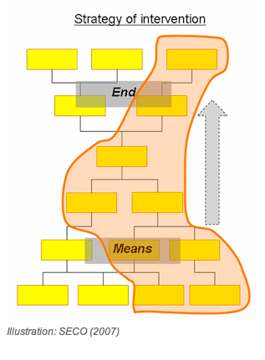
4. Analyse des stratégies
4. Arbre à stratégies
Toutes les solutions inscrites dans les racines de l’arbre à solutions sont autant de stratégies potentielles, il reste à définir celles sur lesquelles on veut/peut intervenir pour mener à bien le projet
Faut-il se limiter à une famille unique de solutions ou entreprendre des activités dans plusieurs familles?
Opter pour des activités visant chacune des stratégies ou se limiter à une ou deux stratégies déterminées?
www.eval.fr
Sébastien Galéa
Notes:
Elagage de l’arbre mais un élagage qui débute par les racines… et dès que vous coupez une racine cela affecte bien la totalité de l’arbre et se répercute au niveau des branches

Slide 35
4. Arbre à stratégies
M&E
Racines du problème
Effets anticipés
Objectif spécifique envisagé
Réalisation retenue
Activité retenue
Choix stratégiques
www.eval.fr
Sébastien Galéa
Notes:
les branches deviennent les objectifs globaux
le tronc devient l’objectif spécifique
les racines se transforment en réalisations et activités

Slide 36
4. Arbre à stratégies
M&E
Opérationalisation du SSE
Racines du problème
Créer une dynamique en interne
Création d’un département SE
Renforcement des capacités en SE
Rédaction d’un manuel SE
Infuser la culture de l’évaluation
Recrutement de profils :
Cycle de formation
Recensement des pratiques internes
Créer l’intérêt pour l’évaluation
Statistiques
Sciences sociales
Augmentation du budget SE
Prouver l’utilité du SE
Cartographie
Choix stratégiques
Volonté institutionnelle
Formalisation de la discipline
www.eval.fr
Sébastien Galéa

Slide 37
Suspicion de fraudes et de détournements
Mauvaise image de l’industrie du développement
Conséquences
du problème
3. Arbre à solutions
M&E
Contribution aux ODD
Réorientations précoce
Programmes mieux adaptés
Analyses en continu
Prises de décision éclairées
Eclairage global des projets
Apprentissages
Données fiables et disponibles
Données agrégées
Opérationalisation du SSE
Construction intellectuelle complexe déconnectée de l’action
Notes:
branches de l’arbres : des effets et impact (objectif global)
pour le département SE les données fiables est un effet
pour l’organisation dans son ensemble c’est une réalisation, l’objectif spécifique un meilleur éclairage des effets et l’objectif global contribution au ODD

Slide 38
De l’analyse à la construction du cadre
L’OUTIL
Analyse
contextuelle
Sélection
de projet
Rédaction du cadre
Analyse des PP
Arbre à problèmes
Arbre à solutions
Arbre à stratégies
Logique d’intervention
Hypothèses
Indicateurs Objectivement Vérifiable (IOV)
Sources de vérification
1
2
3
4
1
2
3
4
Point de bascule : est-ce que l’ensemble des alternatives à été considéré ? Quelle est la stratégie retenue ?
www.eval.fr
Sébastien Galéa
Notes:
Néanmoins et surtout ces analyses visent à considérer l’ensemble des alternatives visant à résoudre une même problématique et à choisir celle qui sera mise en oeuvre.
4 phases d’analyse afin de sélectionner la meilleure stratégie possible avant de débuter la rédaction des 4 colonnes du cadre. Et surtout dans cette valse le plus important reste toujours la symbiose avec son/sa partenaire

Slide 39
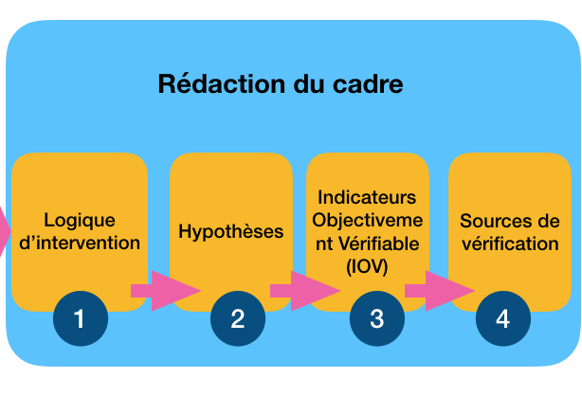
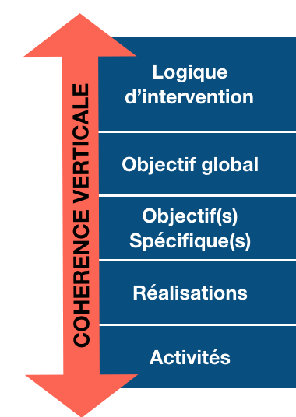
Rédaction du cadre : la logique d’intervention
1. La logique d’intervention
La logique d’intervention constitue la colonne vertébrale du CL.
A partir de l’arbre à stratégies se construit la première colonne du cadre logique:
les branches deviennent les objectifs globaux
le tronc devient l’objectif(s) spécifique(s)
les racines se transforment en réalisations et activités
1ère colonne du CL
www.eval.fr
Sébastien Galéa
Notes:
Cette logique d’intervention se matérialise alors via une forme narrative résumée explicitant le déroulé et la cohérence de l’intervention (la lecture s’effectue de haut en bas puis de bas en haut) avec cette question en filigrane : est-ce plausible ?

Slide 40
Retours d’expérience
Comment concevez-vous les cadres logiques ?
Est-ce que chaque phase d’analyse est effectuée ?
A quel moment ? En combien de temps ? Qui est consulté ?
Comment est effectué le choix des indicateurs ? Le choix des cibles ?
A quelle fréquence est-il consulté ? modifié ?
www.eval.fr
Sébastien Galéa
Notes:
avantage - inconvénients
incite à penser que plus les documents de planification sont correctement remplis et mis à jour et plus le travail de développement est bon - frein à l’innovation ? faciel de perdre l’enthousiame ?

Slide 41
Chaine de résultats
Construire ou reconstruire le modèle logique
Données secondaires
Acceptabilité
Causalité
CONTEXTE
MISE EN OEUVRE
PRODUITS
EFFETS
IMPACTS
www.eval.fr
Sébastien Galéa
Notes:
tester ses suppositions auprès des parties prenantes
les projets sont des « voyages de découverte » (Hirschman, 1967) - un corps étranger : comme une greffe, risque de rejet

Slide 42
Formalisation de la logique d’intervention
1. La logique d’intervention
Décrire sur 4 niveaux le déroulé espéré
Objectif global : à long terme en quoi le projet contribue au développement ? (impact) L’objectif est-il en adéquation avec les valeurs de la structure qui le porte (ou en terme de vision, de mandat, de coeur de métier, de légitimité…)
Objectif spécifique : quels sont les effets directement imputable à l’intervention espérés au moment de la clôture du programme ?
Réalisations (produits, extrants) : production concrète (fournitures, services, formations, constructions) attendue du programme
Activités : processus à mettre en place pour aboutir à chaque réalisation. Par ordre chronologique.
www.eval.fr
Sébastien Galéa
Notes:
Se construit de haut en bas puis se relit de bas en haut afin de vérifier la cohérence. Chaque niveau doit permettre d’atteindre le niveau supérieur.
Pour les différents niveaux de résultats, la formulation décrit la situation souhaitée, l’état à atteindre sous forme d’un verbe conjugué:
Exemple: les jeunes créateurs d’entreprise ont accès au crédit
Pour les activités, on choisira un verbe à l’infinitif, un verbe d’action
Exemple : mobiliser, former, financer

Slide 43
M&E
Objectif global
Contribue à l’amélioration de la qualité des projets
Objectif spécifique
Un SSE opérationnel permet un éclairage sur les effets des projets et une réactivité de la prise de décision
Réalisations
1. Un département SE dédié
2. Un manuel SE interne disponible
3. L’ensemble des équipes formées au SSE
Activités
1.1 Recrutement d’un expert SE/profil sociologue
1.2 Sélection d’un expert SE/profil statisticien
…
www.eval.fr
Sébastien Galéa

Slide 44
1
4
M&E
Logique d’intervention
Hypothèses
Contribue à l’amélioration de la qualité des projets et à leur réorientation
Un SSE opérationnel permet un éclairage sur les effets des projets
Appropriation du SSE en interne
Réalisation 1. Un département SE dédié
Volonté institutionnelle et intérêt maintenu
Réalisation 2. Un manuel SE interne disponible
Consensus sur les méthodes
Réalisation 3. L’ensemble des équipes formées au SSE
Appui du département RH/formation pro
1.1 Recrutement d’un expert SE/profil sociologue
1.2 Recrutement d’un expert SE/profil statisticien
…
Profil sociologue disponible
Profil statisticien disponible
…
www.eval.fr
Sébastien Galéa

Slide 45
Indicateurs
Elaboration d’indicateurs
https://www.eval.fr/concevoir-un-systeme-de-suivi-evaluation/etape-3-selection-des-methodes/indicateurs/les-differents-types-dindicateurs/
www.eval.fr
Sébastien Galéa
Notes:
Q6 - Comment savoir si on est dans la bonne direction pour pouvoir rectifier la trajectoire puis si nous sommes arrivés à destination ?
la partie visible de l’iceberg…
visibilité sur les progrès réalisés,

Slide 46
1
2
M&E
Logique d’intervention
Indicateurs
Contribue à l’amélioration de la qualité des projets et à leur réorientation
Taux de satisfaction (interne, partenaires, experts)
Un SSE opérationnel permet un éclairage sur les effets des projets
% de projet ayant formalisé un SSE
% de projet disposant d’un COPIL SE
Nombre de rapports d’EVAL*
Réalisation 1. Un département SE dédié
Effectif à 3 ans
Réalisation 2. Un manuel SE interne disponible
Chaine binaire (jalons)
Réalisation 3. L’ensemble des équipes formées au SSE
N° heures de formations/ETP/an
1.1 Recrutement d’un expert SE/profil sociologue
1.2 Recrutement d’un expert SE/profil statisticien
…
1 ETP
1 ETP
…
www.eval.fr
Sébastien Galéa

Slide 47
M&E
Objectif spécique : un SSE opérationnel permet un éclairage sur les effets des projets
Indicateurs
Baseline
Cible
% de projet ayant formalisé un SSE | 15 % | 80 %
% de projet disposant d’un COPIL SE | 0 % | 80 %
Nombre de rapports d’EVAL* désagrégé par : | 30 | 100
Temporalité : ex-ante, mi-parcours, finale, ex-post |  | 10% d’ex-post
Commanditaire : interne/bailleur
Critères : pertinence, efficacité, efficience… |  | 25% sur l’appropriation
Nbre de journées d’expertises suivi évaluation désagrégé par |  | 300
Homme/femme |  | 50 %
Junior/sénior |  | 30% junior
Nbre de sollicitations au DSE/nbre de solliciations répondues |  | 80 %
Existence d’une base de données d’indicateurs agrégés | 0 | 1
% moyen du montant des projets consacrés au SE |  | 5 %
Délai moyen pour répondre à un appel d’offre en SE | 10 jours | 60 jours
www.eval.fr
Sébastien Galéa

Slide 48
Statut d’une activité ou d’une réalisation
Sources d’information
Activité | Statut
Atelier Théorie du changement | Non traité à ce jour
Formation Suivi Evaluation | Programmé
Conception d'un guide Suivi Evaluation | En cours
Recrutement géomaticien | En attente (démarré mais bloqué)
Paramétrage de logiciel Suivi Evaluation | Reprogrammé (la date initialement prévue n’a pu être tenue)
Co-élaboration d’une échelle de progrès avec le partenaire | Achevé
Participation au séminaire régional SE | Annulé
Notes:
en cas de retard au démarrage, on repart sur les objectifs d’avant ?
à quel date on aura l’information

Slide 49
2
3
M&E
Indicateurs
Sources de vérification
Questionnaire annuel (interne)
Questionnaire fin de projet (partenaires)
Questionnaire fin de mission (experts)
Taux de satisfaction (interne, partenaires, experts)
% de projet ayant formalisé un SSE
Rapport annuel département SE
Effectif à 3 an
Tableau de suivi des indicateurs
Chaine de progrès/phases complétées
Rapport semestriel département SE
N° heures de formations/ETP/an
Tableau de suivi des indicateurs
1 ETP
Tableau de suivi des indicateurs
Rapport trimestriel
1 ETP
…

Slide 50
